Slide 1








[ 제 10 편 ]
사무실 화재안전 전기화재
예방으로 더욱 안전하게

Slide 2



Contents
[제10편]
사무실 화재안전 전기화재 예방으로 더욱 안전하게
사무실화재의 위험성 및 화재발생 통계 _ 4P
사무실 화재발생 원인 및 사례_ 5P
전기화재의 원인 및 문어발식 전기 화재실험_ 7P
소화기를 이용한 화재진압_ 9P
사무실 전기화재 예방수칙_ 11P

Slide 3




영상자료
사무실, 전기화재 예방
3

Slide 4

1
사무실 화재의 위험성
“
사무실에서 발생하는 화재는 대부분 전기로 인한 화재!
시스템 전선 박스의 전선 눌림, 바닥에 노출된 배선 손상,
과도한 전기사용으로 인한 열 발생,
문어발식 멀티 콘센트 사용으로 인한 과전류,
정수기 물부족으로 인한 과열,
난방기구 등 전열기구 주변에 탈 수 있는 물건 방치 등
사소한 부주의로 인해 화재가 발생
“
4

Slide 5
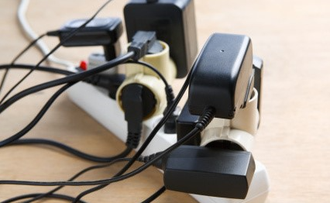
2
사무실 화재 원인
“
전기 화재는 27.9% 차지,
“부주의 화재” 다음으로 높은 화재 원인
“
5

Slide 6
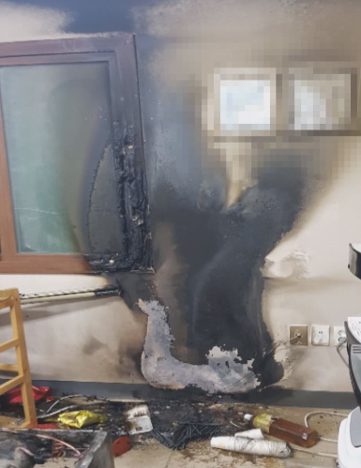
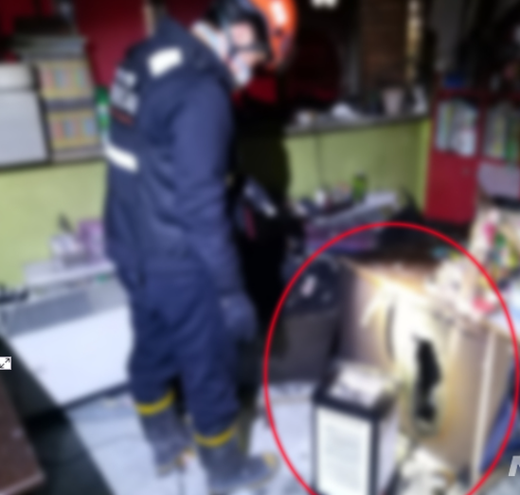

2
사무실 화재발생 사례
제
주
도
사무실
부산 사무실
일 자
2019. 12
일 자
2020. 2. 18
원 인
문어발식 전기코드
원 인
전기히터 과열
피 해
냉장고, 집기류 200만원
피 해
책상, 집기류 등100만원
6

Slide 7
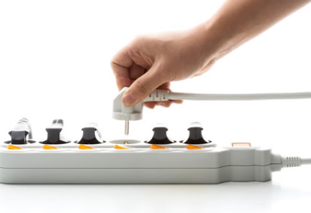
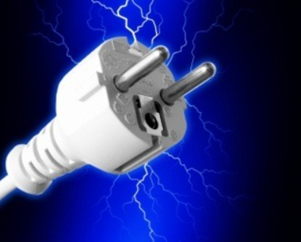
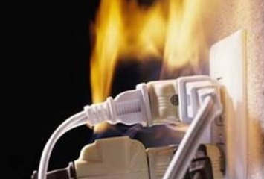
3
전기화재의 주 원인
전선 용량을 초과하는
전기기기 사용
양극과 음극으로 된
두 전선이 맞닿아
스파크,불꽃,고열발생
전류가 새어나와 주변에 비정상적으로
흐르는 것
과전류발생
단락
누전
7

Slide 8
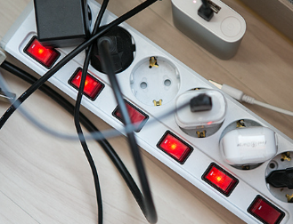
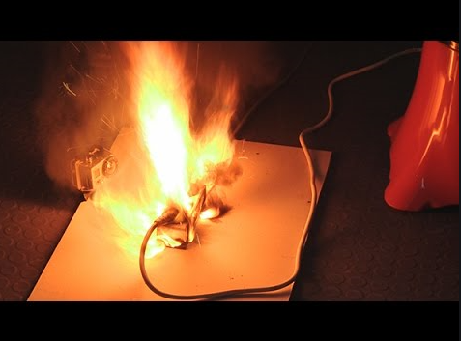
3
문어발식 콘센트 사용 화재 실험
( 해당 이미지는 이해를 돕기 위해 사용했으며, 화재 안전성과 직접 관련 없음 )
문어발식
전기 연결
정격용량 초과할 경우 과부하에 의한 발열화재
전기선 주변에 먼지나 탈것이 있는 경우 불꽃발생
8

Slide 9
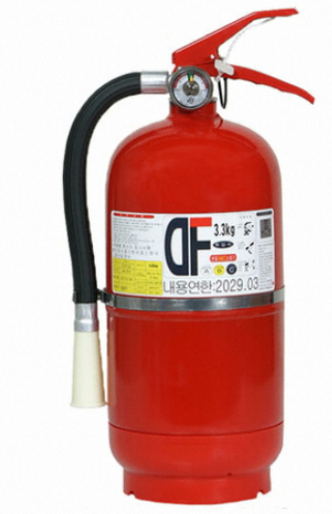
4
전기화재는 소화기로
“소화기 한대로 3종류의 화재를 진압할 수 있습니다.”
A
보통화재용
B
유류화재용
C
전기화재용
9

Slide 10
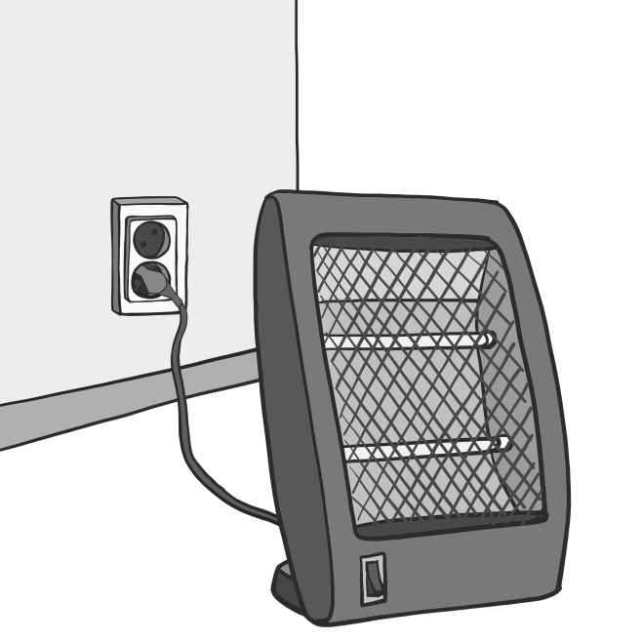
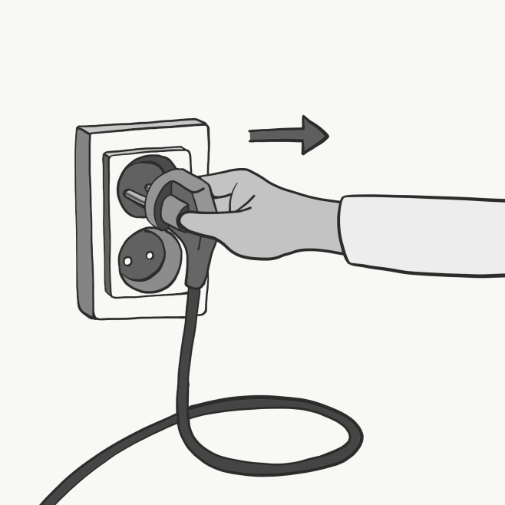
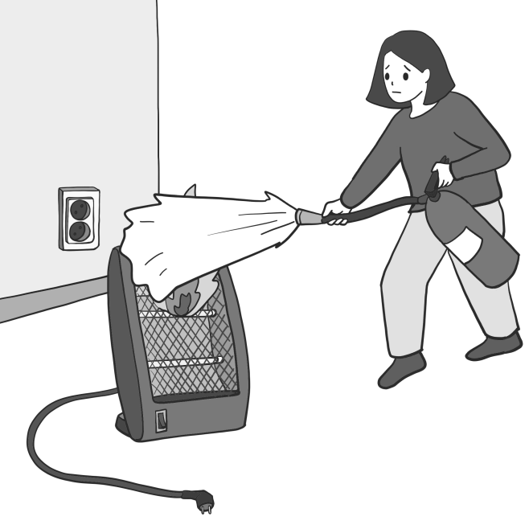
4
전열기구나 가전제품에 불이 난 경우
먼저 전기코드를 빼거나 누전차단기를 내려줍니다.
그 후에 소화기를 이용해 꺼주세요.
10

Slide 11

5
전기 화재 예방 안전수칙
전기화재의 원인이 되는 곳은 항상 점검하는 습관 가지기
콘센트에서 플러그 제거 시
몸체를 잡고 제거하기
전선이 노출되어 출입문 등에 손상되지 않도록 정리하기
전기 소모량이 많은 전열기기 등은 전용 콘센트 사용하기
11

Slide 12

화재안전 핵심 포인트
*
“
전선에 손상된 부분이 없는지 확인 후 사용
전기용품 구매 시 안전인증 마크 확인
전기 화재 예방으로 생활이 더욱 안전해집니다.
“
12

Slide 13


사무실 화재안전 전기화재 예방으로 더욱 안전하게
‘안전한 사회, 행복한 국민’ 그 속에 소방안전 교육이 있습니다!

